Slide 1



Slide 2
Самостоятельная работа студента
Тема: RFID идентификация на Arduino
Выполнила: Ведерников.Д.М
Группа: ИС 252(3)
Электронный адрес: 25260795@turan-edu.kz

Slide 3
Содержание
Введение
Схема RFID
Список компонентов
Скетч
Результат работы
Заключение
Список литературы

Slide 4
Введение
RFID‑идентификация на базе микроконтроллеров всё шире используется в современных системах контроля и управления доступом. В отличие от традиционных ключей и кодовых замков, RFID‑технология обеспечивает бесконтактное распознавание пользователя по уникальной метке и позволяет автоматически принимать решение о предоставлении доступа. В данной работе будет разработано устройство контроля доступа на основе платы Arduino и RFID‑модуля, управляющее сервоприводом запорного механизма. При попытке доступа с неавторизованной карты система будет отклонять запрос и подавать световой сигнал тревоги.

Slide 5
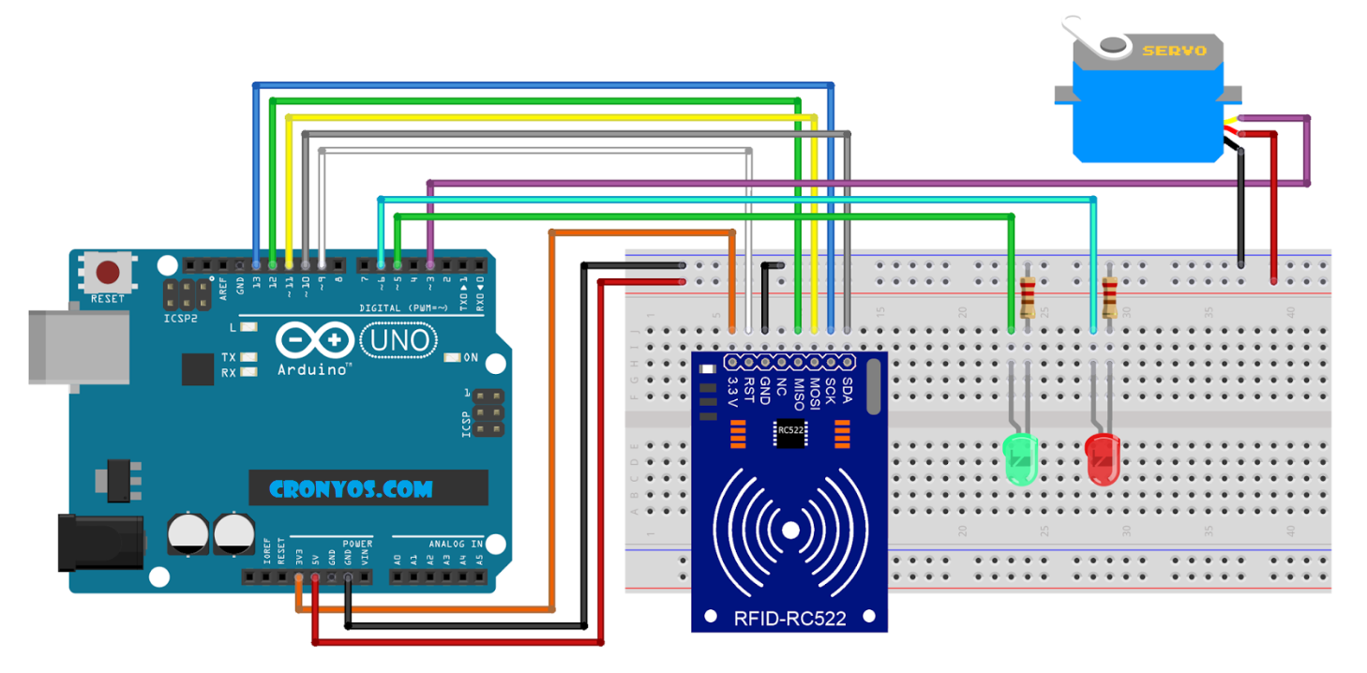
Схема RFID
Рисунок 1 – Схема RFID

Slide 6
Список компонентов
Имя | Количество | Компонент
Имя | Количество | Компонент
U1 | 1 | Плата Arduino Uno R3 (либо совместимая)
U2 | 1 | Модуль RFID‑считывателя RC522 (интерфейс SPI)
U3 | 1 | Сервопривод (микросерво 5 В, типа SG90)
D1 | 1 | Красный светодиод (индикация «доступ запрещён»)
D2 | 1 | Зелёный светодиод (индикация «доступ разрешён»)
R1 | 1 | Резистор для зелёного светодиода, 220–330 Ом
R2 | 1 | Резистор для красного светодиода, 220–330 Ом
J1 | 1 | Макетная плата (breadboard)
W1 | набор | Набор соединительных проводов (м–м)

Slide 7
Скетч
#include <Servo.h>
#include <SPI.h>
#include <MFRC522.h>
// Пины подключения
#define SS_PIN 10 // SS для RFID‑модуля
#define RST_PIN 9 // RST для RFID‑модуля
#define GREEN_LED 5 // зелёный светодиод (доступ разрешён)
#define RED_LED 6 // красный светодиод (доступ запрещён)
#define SERVO_PIN 3 // сервопривод «замка»
Servo lockServo;
MFRC522 rfid(SS_PIN, RST_PIN); // объект считывателя RFID
// UID карты, которой разрешён доступ (подставь свой UID)
const String AUTH_UID = "BD 31 15 2B";
void setup() {
Serial.begin(9600); // монитор порта для отладки
SPI.begin(); // запуск SPI
rfid.PCD_Init(); // инициализация RFID‑модуля
pinMode(GREEN_LED, OUTPUT);
pinMode(RED_LED, OUTPUT);

Slide 8
Скетч
lockServo.attach(SERVO_PIN);
lockServo.write(0); // замок закрыт
}
void loop() {
// Если нет новой карты — ничего не делаем
if (!rfid.PICC_IsNewCardPresent()) {
return;
}
// Если не удалось прочитать карту — выходим
if (!rfid.PICC_ReadCardSerial()) {
return;
}
// Собираем UID в строку
Serial.print("UID метки: ");
String uidString = "";
for (byte i = 0; i < rfid.uid.size; i++) {
Serial.print(rfid.uid.uidByte[i] < 0x10 ? " 0" : " ");
Serial.print(rfid.uid.uidByte[i], HEX);
uidString.concat(rfid.uid.uidByte[i] < 0x10 ? " 0" : " ");
uidString.concat(String(rfid.uid.uidByte[i], HEX));
}
Serial.println();

Slide 9
Скетч
// Приводим к верхнему регистру, чтобы сравнение было корректным
uidString.toUpperCase();
Serial.print("Результат: ");
// Сравниваем со строкой разрешённого UID (пропускаем первый пробел)
if (uidString.substring(1) == AUTH_UID) {
Serial.println("доступ разрешён");
// Открываем «замок» и включаем зелёный светодиод
lockServo.write(180);
digitalWrite(GREEN_LED, HIGH);
delay(3000);
// Закрываем замок, выключаем зелёный светодиод
lockServo.write(0);
digitalWrite(GREEN_LED, LOW);
} else {
Serial.println("доступ запрещён");
// Включаем красный светодиод как сигнал тревоги
digitalWrite(RED_LED, HIGH);
delay(3000);
digitalWrite(RED_LED, LOW);
}
// Отключаем текущую карту
rfid.PICC_HaltA();
rfid.PCD_StopCrypto1();
}

Slide 10
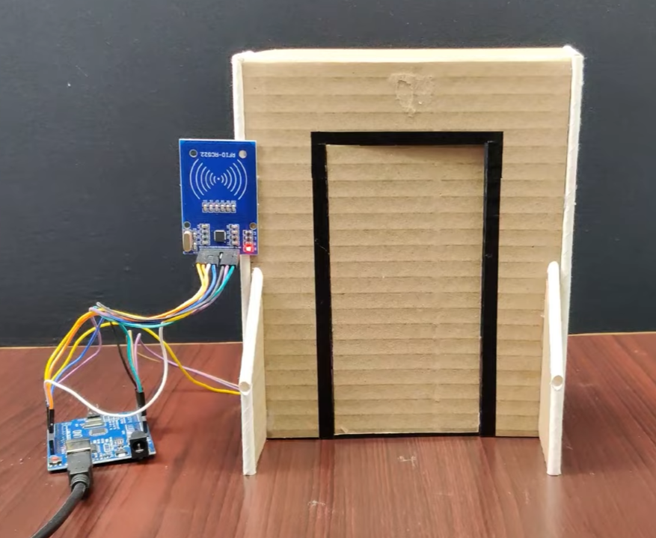
Результат работы
Рисунок 2 – Изначальное положение

Slide 11
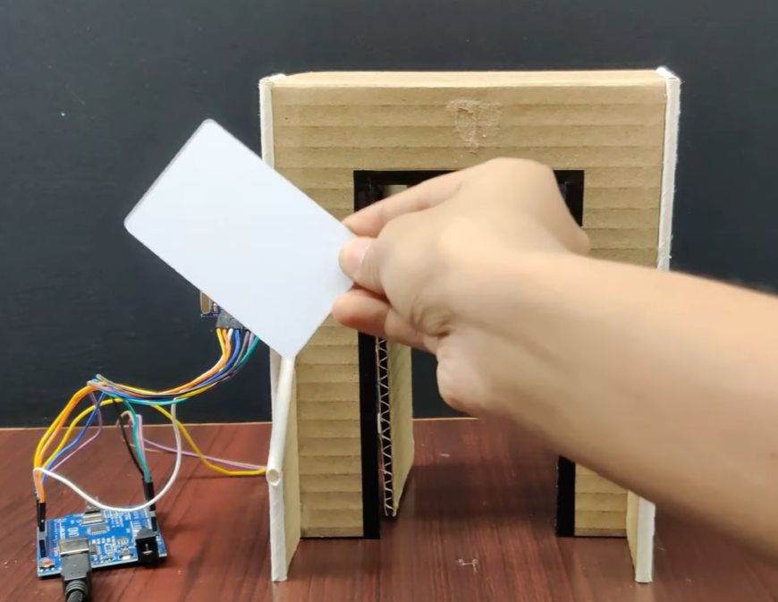
Результат работы
Рисунок 3 – Работа детектора при использовании RFID метки

Slide 12
Заключение
Разработанная система RFID‑идентификации на базе Arduino обеспечивает удобный и наглядный контроль доступа за счёт бесконтактного распознавания пользователей по уникальным меткам. Реализованный алгоритм сравнения UID‑карт с перечнем разрешённых идентификаторов позволяет надёжно разделять авторизованных и неавторизованных пользователей, а управление сервоприводом и световой индикацией обеспечивает наглядную обратную связь о результатах проверки. Благодаря простоте схемы и программной части такую систему можно легко масштабировать, добавляя новые карты, уровни доступа или дополнительные элементы безопасности, что делает её пригодной как для учебных целей, так и для практического применения в бытовых и малых офисных объектах.

Slide 13
Список литературы
Rangkaian Sistem Keamanan berbasis Arduino dan RFID RC522 // CRONYOS.COM: tutorial elektronika dan mikrokontroler. 2018. URL: https://www.cronyos.com/rangkaian-sistem-keamanan-berbasis-arduino-dan-rfid-rc522/ (дата обращения: 08.12.2025).​
Automatic Access Control System using Arduino and RFID // Journal of Scientific and Engineering Research. 2018. URL: https://jsaer.com/download/vol-5-iss-4-2018/JSAER2018-05-04-333-340.pdf (дата обращения: 08.12.2025).​
Security Access using MFRC522 RFID Reader with Arduino // RANDOM NERD TUTORIALS: electronics projects and tutorials. 2023. URL: https://randomnerdtutorials.com/security-access-using-mfrc522-rfid-reader-with-arduino/ (дата обращения: 08.12.2025).​
RFID NFC Door Lock System – Arduino Tutorial // CIRCUITS‑DIY.COM: electronics circuits and projects. 2024. URL: https://www.circuits-diy.com/rfid-nfc-door-lock-system-arduino-tutorial/ (дата обращения: 08.12.2025).​
Access Control Using RFID and Arduino // Academia.edu: research papers repository. 2015. URL: https://www.academia.edu/17455298/Access_Control_Using_RFID_and_Arduino (дата обращения: 08.12.2025)

Slide 14
СПАСИБО за внимание!

